Slide 1
UML及形式化建模
Unified Modeling Language
Lecture 制品、协作
教材 ch 26,30,28
主讲: 姜宁康 博士
日期: 26/11/8

Slide 2
本讲内容
Ch26，30 制品及图
Ch 28 协作
在EA里如何画图
UML Lecture, Author: NK Jiang
<number>/22

Slide 3
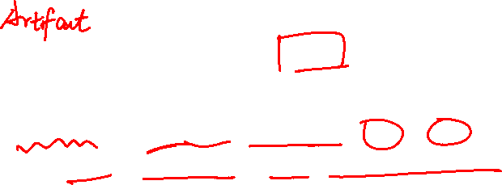
1、制品（Artifacts ，又翻译成 工件）
定义
  一种有形的信息部件，在业务过程或开发过程中使用或产生
  制品的示例包括模型、 源代码文件、 脚本和二进制可执行文件等
制品包括（但不限于）
  需求说明、体系结构
  设计、源代码、项目计划、测试
  原型、发布
  对象库、可执行程序、.NET构件、EJB
  等
UML Lecture, Author: NK Jiang
<number>/22

Slide 4
1、制品（Artifacts ）
制品的分类（Kinds of Artifacts）
  部署类制品 deployment artifacts
    necessary and sufficient to form an executable system, such as
      dynamic libraries (DLLs) and executables (EXEs).
      .NET, CORBA, and Enterprise Java Beans, as well as alternative object models,
        perhaps involving dynamic Web pages, database tables, and executables using proprietary communication mechanisms.
  工作产品类制品 work product artifacts
    Residue (剩余) of the development process, consisting of things such as
      source code files and data files from which deployment artifacts are created.
      These artifacts do not directly participate in an executable system but are the work products of development that are used to create the executable system.
  执行类制品 execution artifacts.
    These artifacts are created as a consequence of an executing system, such as a .NET object, which is instantiated from a DLL.

Slide 5

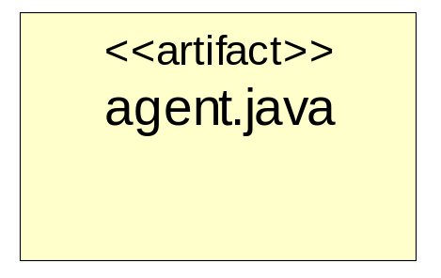
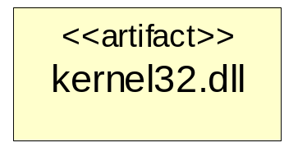
1、制品（Artifacts ）
名字Name
  Every artifact must have a name that distinguishes it from other artifacts
  Artifact names are short nouns or noun phrases drawn from the vocabulary of the implementation and,
  depending on your target operating system, include extensions (such as java and dll).
UML Lecture, Author: NK Jiang
<number>/22

Slide 6
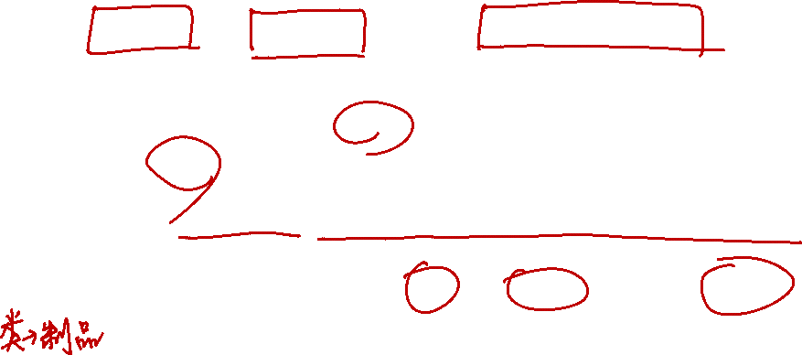


1、制品（Artifacts ）
Artifacts and Classes
  Classes and artifacts are both classifiers（类目）. However, there are some significant differences between artifacts and classes. 类与制品都是类目，但有很大的不同
    Classes represent logical abstractions; artifacts represent physical things that live in the world of bits.
      In short, artifacts may live on nodes, classes may not.
      类是一个概念。把类用JAVA表述之后，形成一个Java文件，这是一个制品！
    Artifacts represent the physical packaging of bits on the implementation platform. 制品代表在实现平台上占有一定的存储空间
UML Lecture, Author: NK Jiang
<number>/22

Slide 7
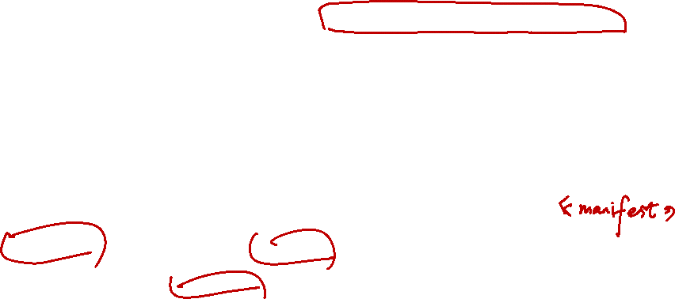
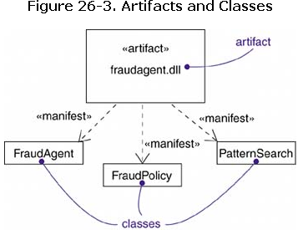
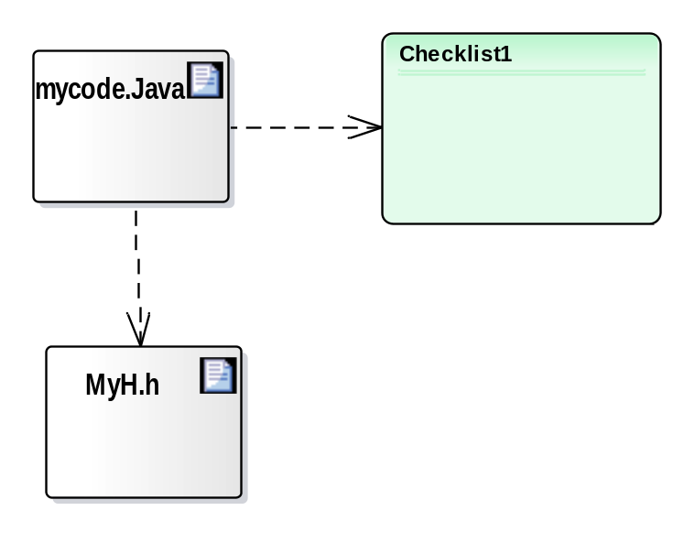
1、制品（Artifacts ）
Relationship between an artifact and the classes it implements
  be shown explicitly by using a manifestation（承载） relationship.
UML Lecture, Author: NK Jiang
<number>/22

Slide 8
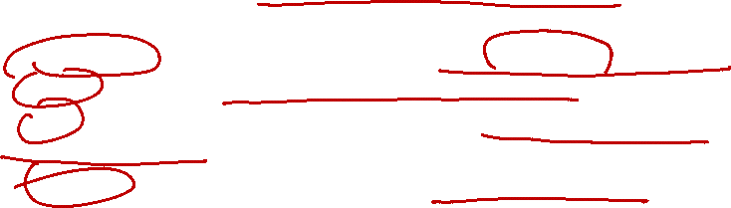
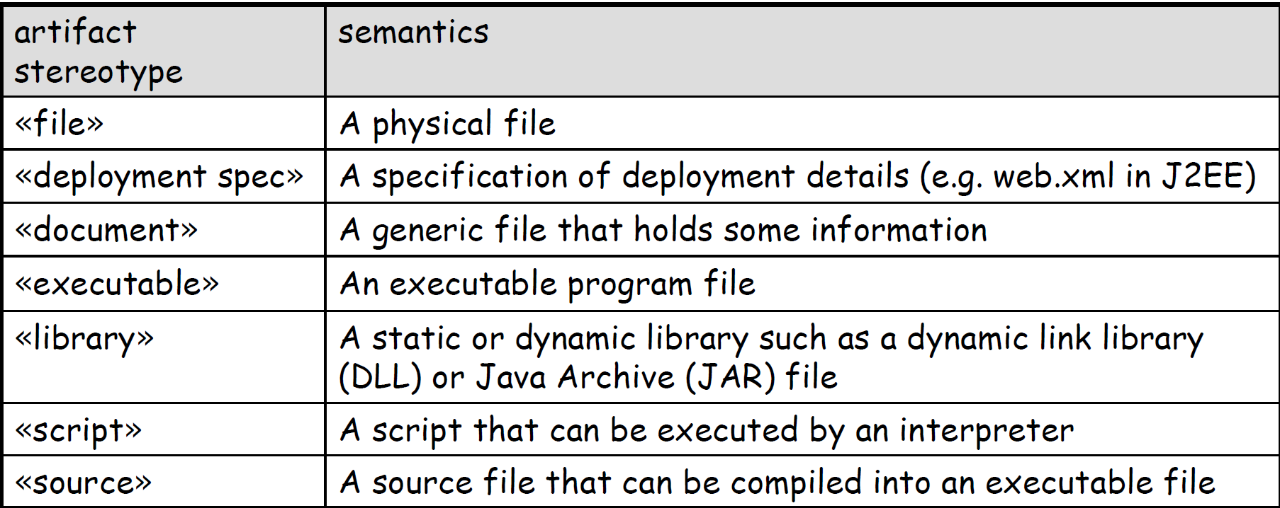
Standard Elements
UML predefines standard stereotypes（构造型）（衍型） that apply to artifacts:
  1. executable: Specifies an artifact that may be executed on a node
  2. library: Specifies a static or dynamic object library
  3. file: Specifies an artifact that represents a document containing source code or data
  4. document : Specifies an artifact that represents a document
UML Lecture, Author: NK Jiang
<number>/22

Slide 9
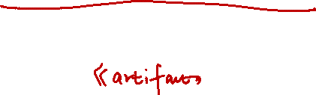
2、制品图Artifact Diagrams
Artifact diagrams commonly contain
  Artifacts
  Dependency, generalization, association, and realization relationships
  Like all other diagrams, artifact diagrams may contain notes and constraints
EA中不支持专门的“制品图”，但任意模型图上均可以出现制品
在图形上把制品画成带有关键字 《artifact》的矩形。EA有自己的风格
UML Lecture, Author: NK Jiang
<number>/22

Slide 10
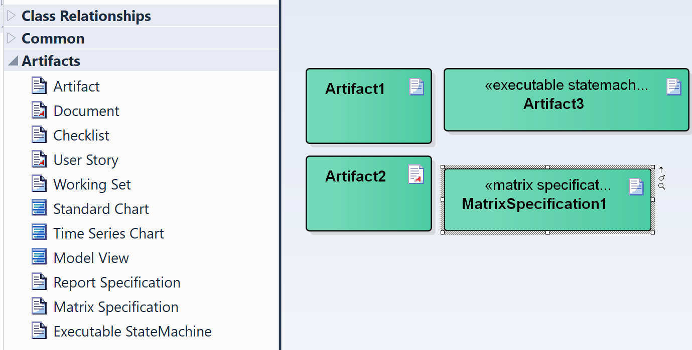
Standard Elements
EA支持
UML Lecture, Author: NK Jiang
<number>/22

Slide 11
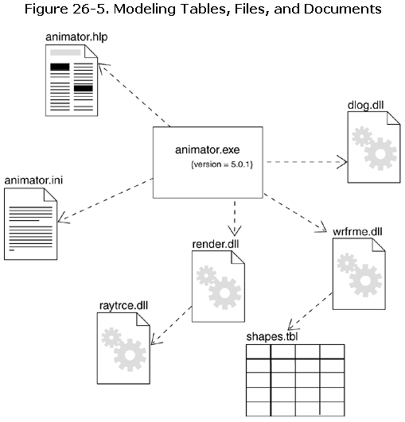
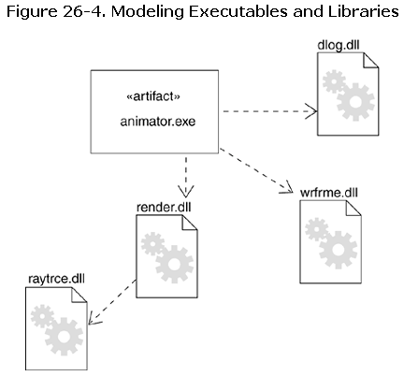
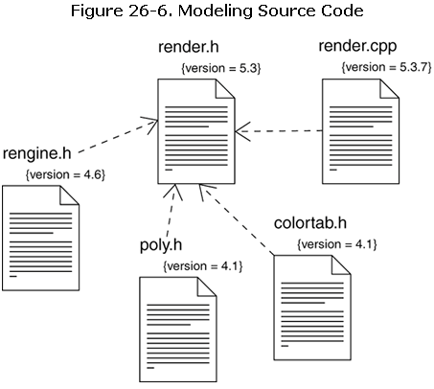
2、制品图Artifact Diagrams
UML Lecture, Author: NK Jiang
<number>/22

Slide 12
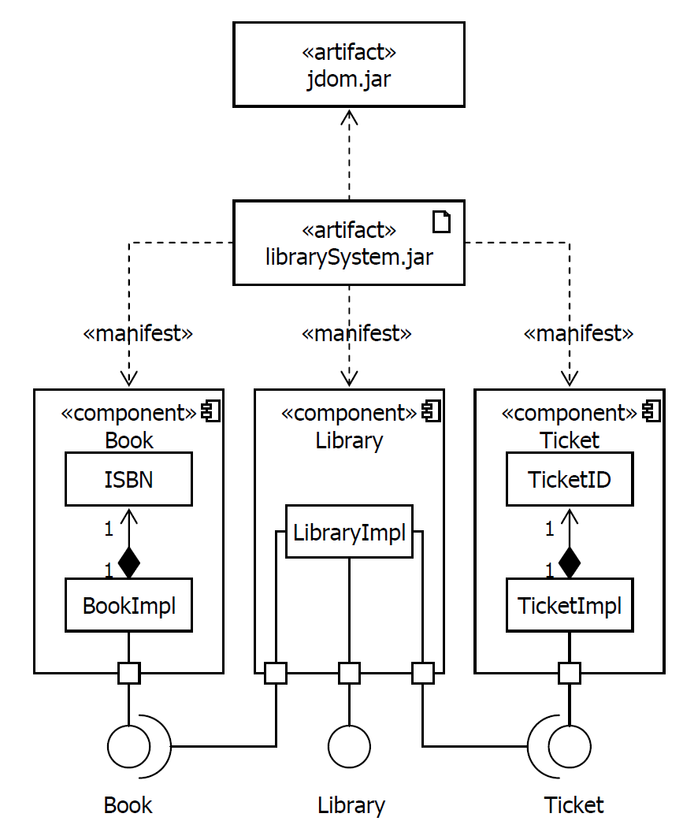
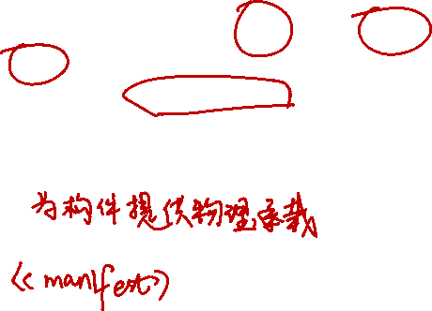
3、制品和构件
制品为一个或者多个构件提供了物理承载（证明）
  比如，一个JAR文件
制品本身可以包含更多的其他制品
制品也可以依赖其他的制品
UML Lecture, Author: NK Jiang
<number>/22

Slide 13
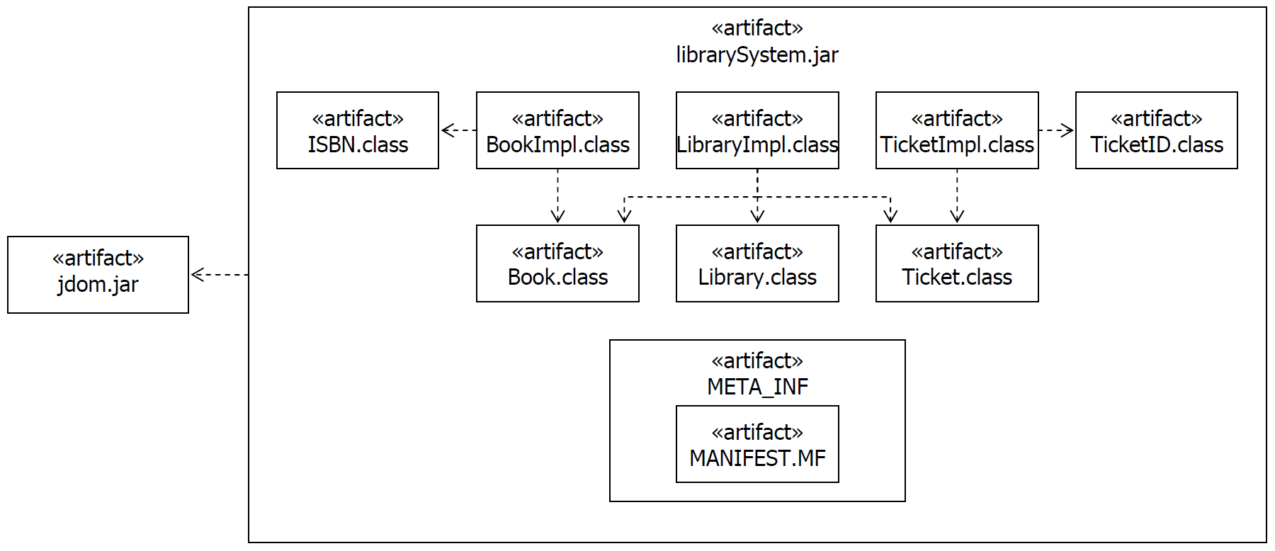
4、制品的关系
制品之间，主要是依赖关系，弱关系
UML Lecture, Author: NK Jiang
<number>/22

Slide 14
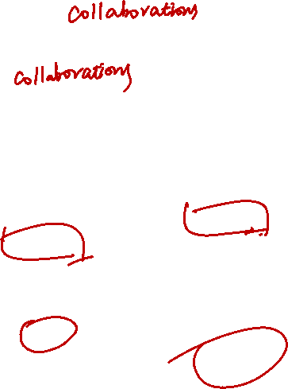

Ch 28 协作 Collaborations
  说明：
    UML2.0 之前，有一个图，称为协作图。该图在UML2.0以后重新命名为 通信图（communication D）
    因此，在有些偏旧的文档中，仍然存在 协作图
    UML2.0之后的协作，是指”用例实现”，Usecase Realization
      其表现形式，是类模型中的 顺序图！
UML Lecture, Author: NK Jiang
<number>/22

Slide 15
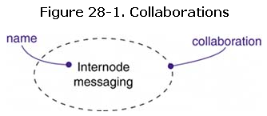
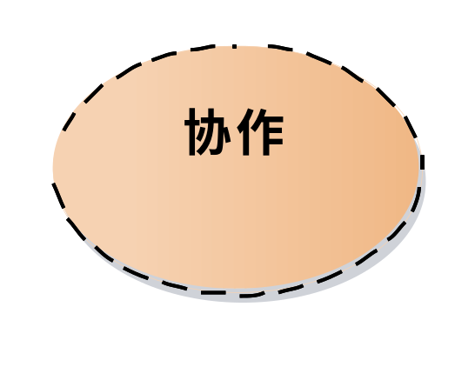
1、协作概念 Collaborate Concept
协作
  为一个既包括 动态方面、 又包括静态方面的 概念组块建模
  协作命名了一个由类 、接口、 其它元素组成的群体，它们共同工作，提供了比各个部分总和更强的合作行为
  协作 与用例模型相对应！
    问：用例模型定义的功能是如何实现的呢？
    答：通过”协作”来展示！
UML 中的符号
UML Lecture, Author: NK Jiang
<number>/22

Slide 16
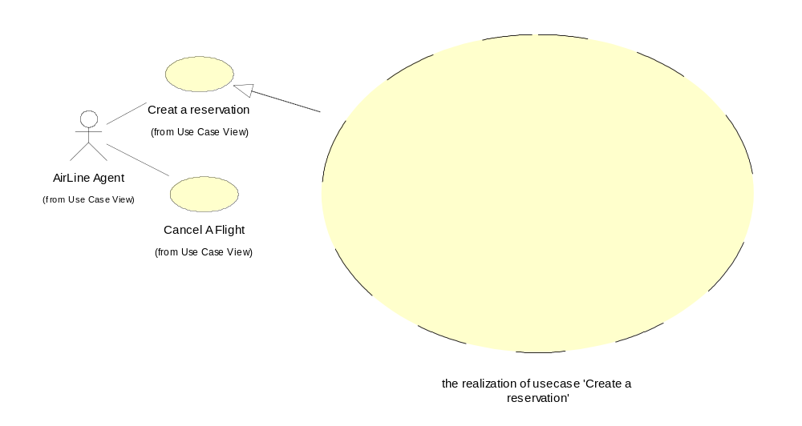
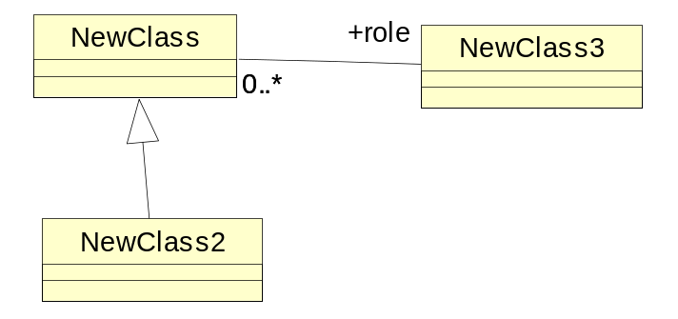
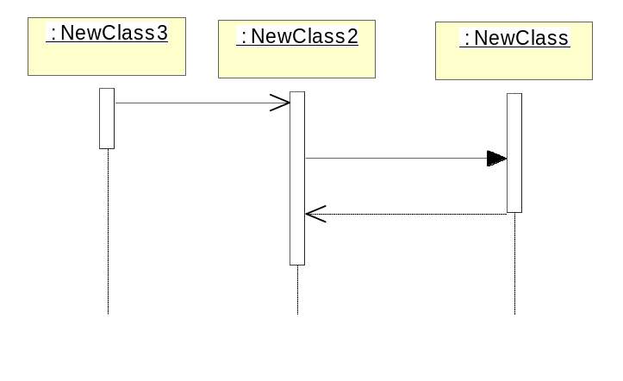
1、协作概念 Concept
类图
顺序图
UML Lecture, Author: NK Jiang
<number>/22

Slide 17
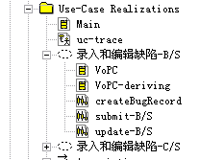

1、协作概念 Concept
定义
  协作是一组类、接口和其它元素的群体，它们共同工作以提供比各组成部分的总和 更强的合作行为
展示
  可以在协作元素里面，增加顺序图
UML Lecture, Author: NK Jiang
<number>/22

Slide 18
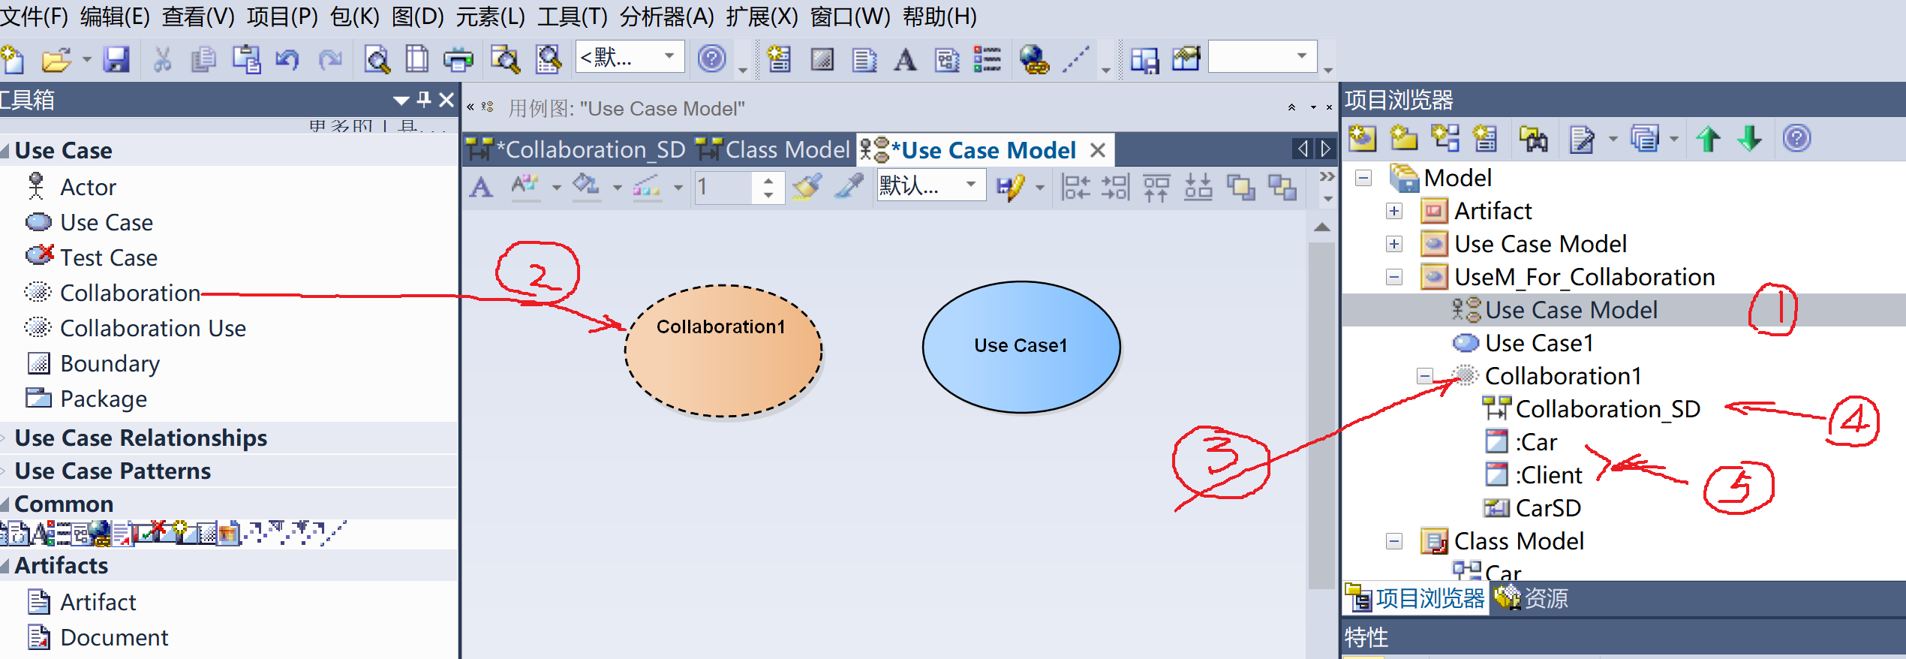
1、协作概念 Concept
EA中画出协作图
  注意名词： 用例名、协作名、顺序图名，有一定的对应关系，容易理解
  步骤
    1）用例模型 2）用例图上添加一个协作 3）协作里面添加一个顺序图
    4）根据对应的类，由类在顺序图上产生对象，画出顺序图
UML Lecture, Author: NK Jiang
<number>/22

Slide 19
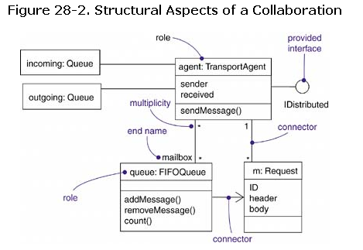
2、协作的结构
内部（复合）结构
  包括对类、接口、构件及结点的任意组合
  例如，
-- 与结构化类不同，协作不能
拥有自己的结构元素，而仅
引用或使用在其他地方声明
的类、接口、构件等结构元素。
--协作被称为系统体系结构中的概念组块，而不称为物理组块，这就是原因
UML Lecture, Author: NK Jiang
<number>/22

Slide 20
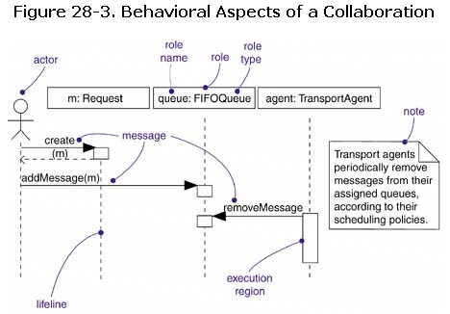
3、协作的行为
协作的行为方面用交互图来描述
用例实现（Usecase Realization）
  通过顺序图来描述用例的某个场景在系统内部的实现细节
UML Lecture, Author: NK Jiang
<number>/22

Slide 21
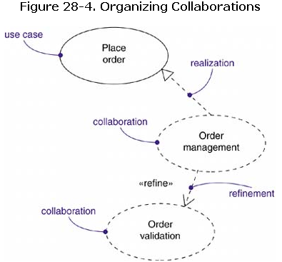
4、组织协作
考虑两种与协作有关的关系
  协作和它所实现的事物之间存在着一种关系： 实现关系
  协作之间也存在关系：依赖关系的衍型，构造型
UML Lecture, Author: NK Jiang
<number>/22

Slide 22
可以考虑 总复习了：
  把PPT、教材再看看，会有新的感悟
End
UML Lecture, Author: NK Jiang
<number>/22

